Slide 1

Внедрение конкурсного движения в систему физического развития дошкольного образования

Slide 2

Конкурсное движение- это перспективная форма сотрудничества дошкольной организации с семьей, которая может реализовывать повышение педагогической компетентности родителей, активного вовлечения их в процесc общественного воспитания и в государственно-общественное управление дошкольными организациями.

Slide 3
Главная цель конкурсного движения- повышение самооценки детей, уверенности в своих силах, удовлетворение познавательных, художественно-эстетических потребностях, выходящих за рамки образовательной программы ДОО.

Slide 4
Личностные и профессиональные качества современного педагога:
- четкое видение современных задач образования;
-потребность и способность поддерживать процесс личностного становления детей, их саморазвития;
-создавать и постоянно обогащать культурно – информационную и предметно – развивающую среду;
-умение осуществлять педагогическую деятельность по внедрению современных технологий и инновационных методов воспитания и обучения дошкольников;
-способность к самообразованию и личностному росту.

Slide 5
При организации и проведении конкурсов необходимо учитывать следующие критерии:
-мотивация для участия в конкурсе (значимость мероприятия, желание ребенка участвовать в мероприятии, победить в конкурсе, получить признание, похвалу и награду);
-материально – техническое оснащение (зависит от направления и тематики конкурса);
-стимулирование интереса воспитанников к конкурсу;
-поддержка воспитанников и родителей во время участия в конкурсе;
-подарки, призы, дипломы для всех участников конкурса.

Slide 6
Главными особенностями спортивных соревнований являются:
Строгая регламентация деятельности участников соревнований.
Наличие в каждом соревновании процесса борьбы, противоборства, соперничества, конкуренции.
Высокий эмоциональный фон деятельности.
Равенство условий и сравнимость результатов каждого участника соревнований.

Slide 7
Функции оргкомитета:
несет ответственность за подготовку и проведение соревнования;
распределяет обязанности между членами оргкомитета и утверждает предложенный ими план организационной подготовки и проведения соревнований;
непосредственно руководит ответственными по различным направлениям во время проведения соревнований;
обеспечивает подведение итогов соревнований;
анализирует итоги мероприятий.

Slide 8
В положении к конкурсам указывается:
1. Название соревнований.
2. Сроки.
3. Место проведения.
4. Задачи данного соревнования.
5. Программа и порядок проведения по дням.
6. Состав участников.
7. Система зачета (определения победителей)
8. Форма награждения.

Slide 9
Спортивные конкурсы и мероприятия:
Мини-футбол
Конкурс спортивного танца “Ритмическая мозаика”
Веселые старты «Большие гонки»
Мини-хоккей с мячом
Единая гимнастика
Соревнования среди семейных команд “Папа, мама, я - спортивная семья”
Велогонка
Конкурс рисунков и поделок Спорт глазами детей/ «Я выбираю спорт»

Slide 10
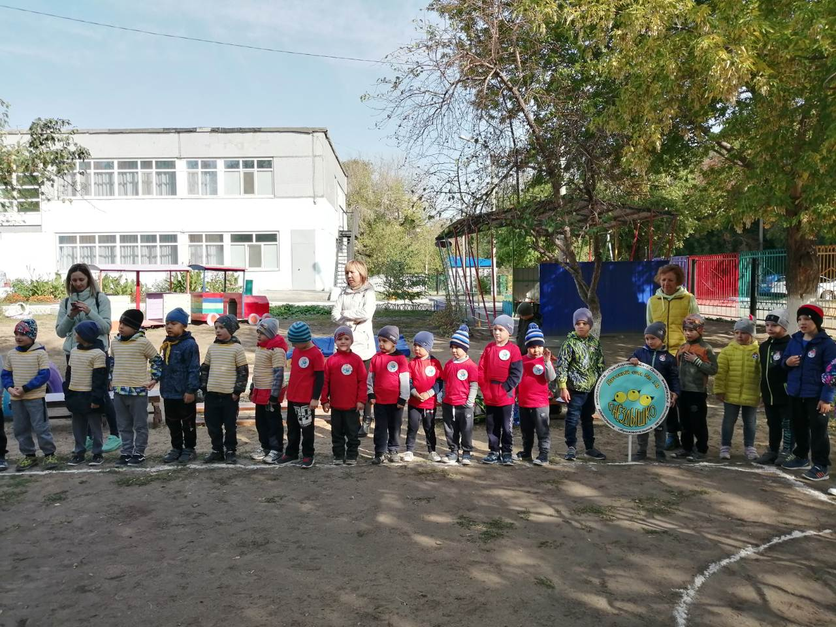
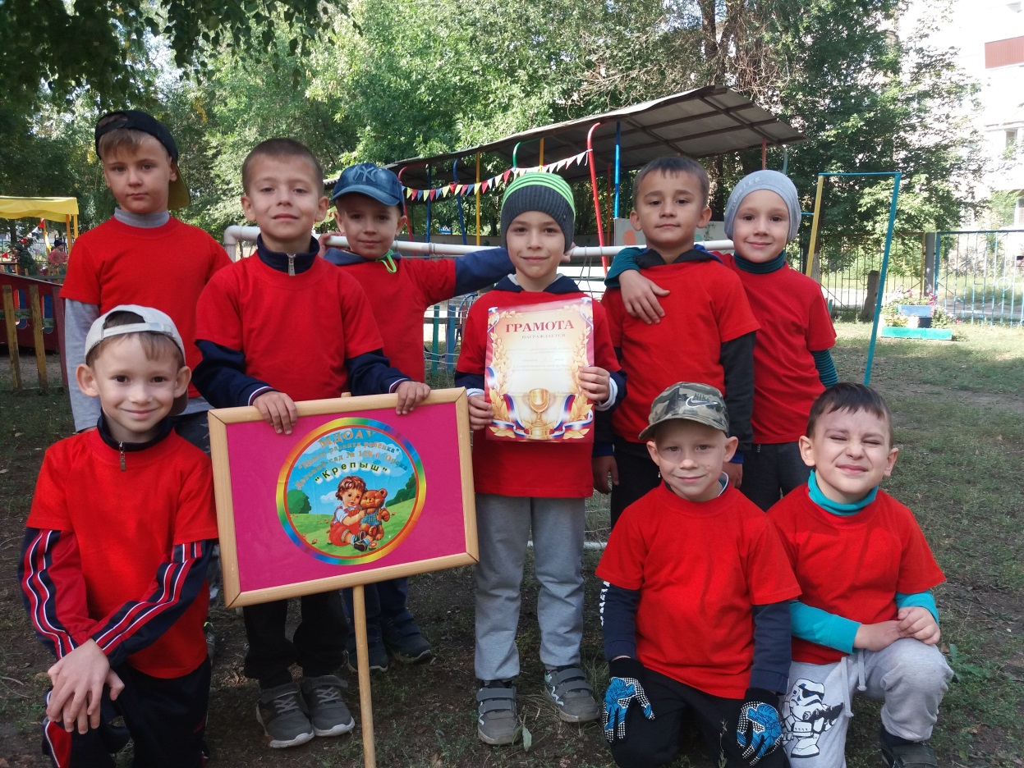
Мини-футбол

Slide 11
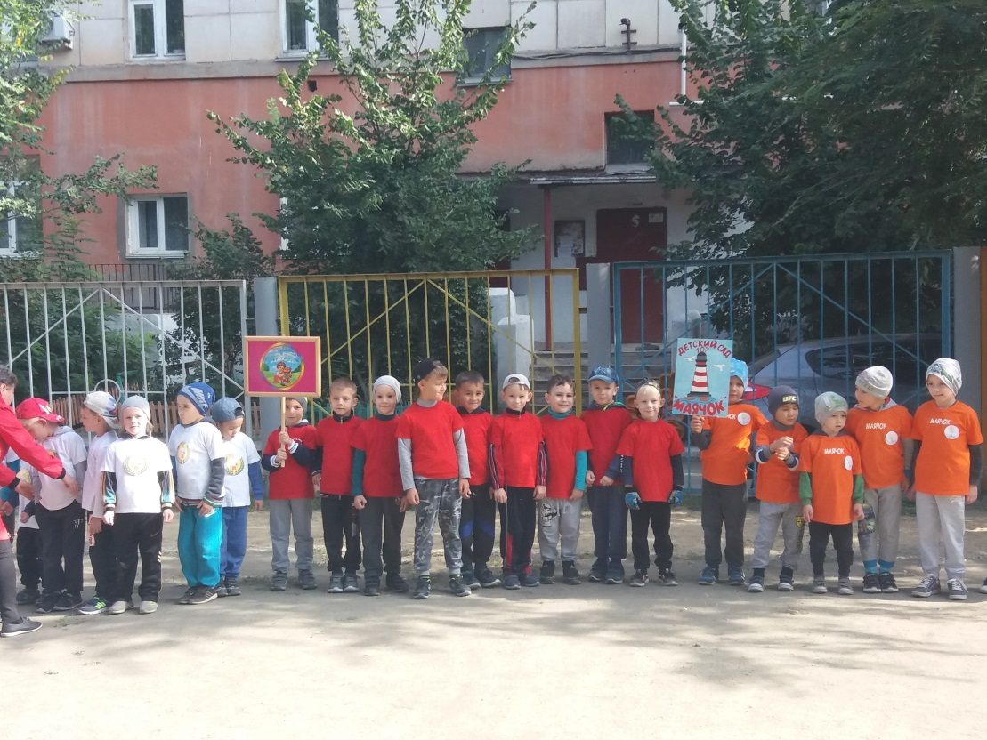
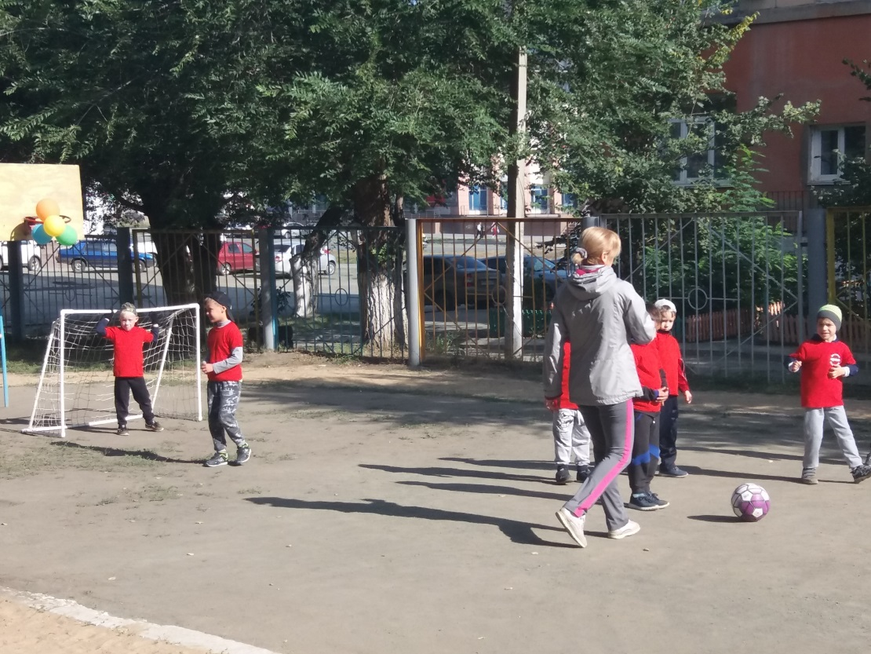

Slide 12
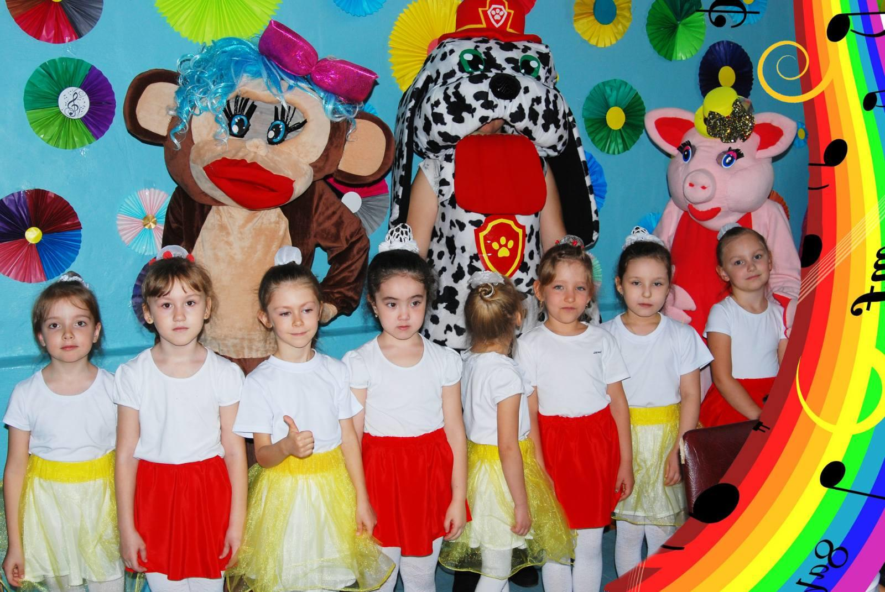
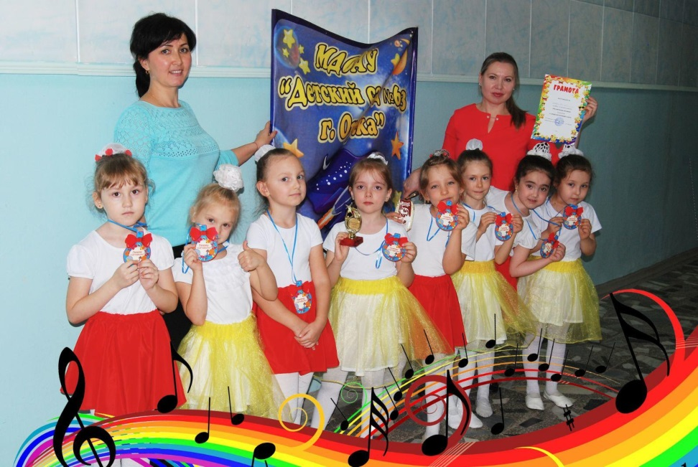
Конкурс спортивного танца
“Ритмическая мозаика”

Slide 13
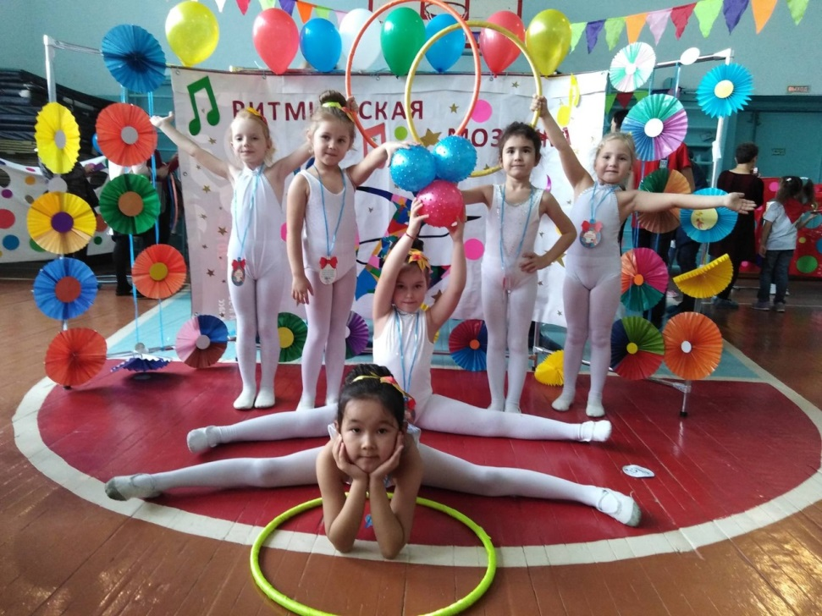
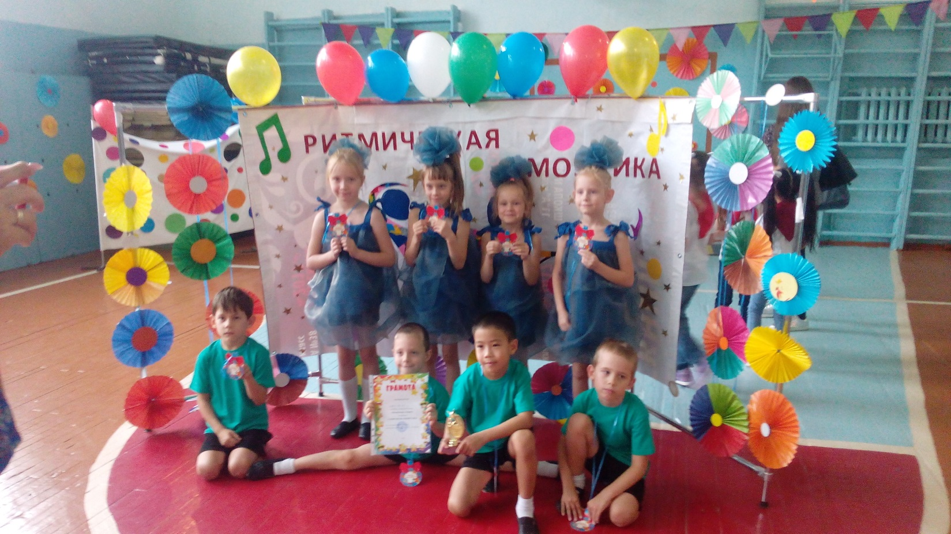

Slide 14
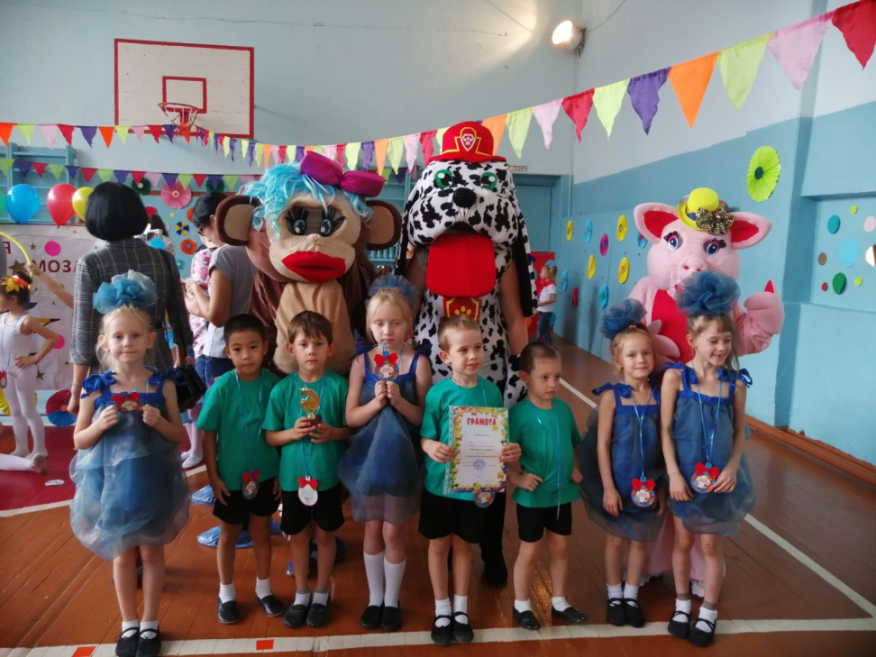
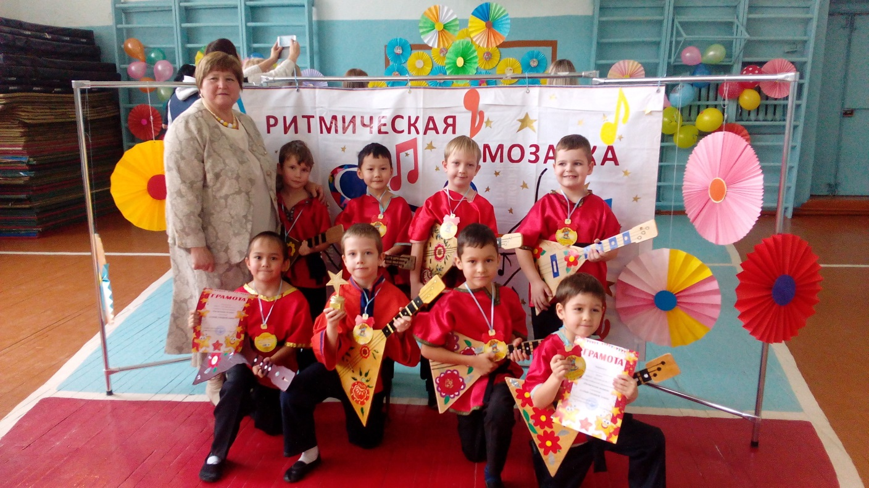

Slide 15
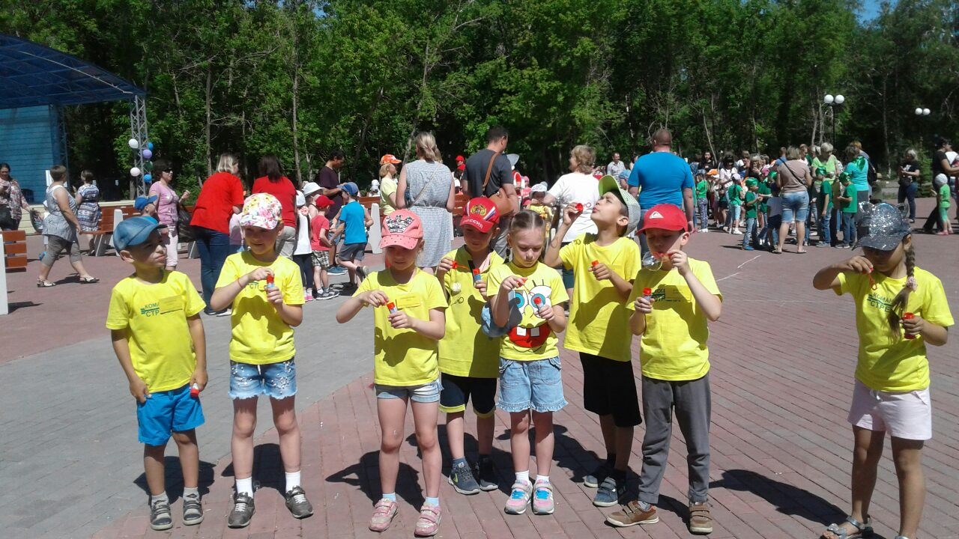
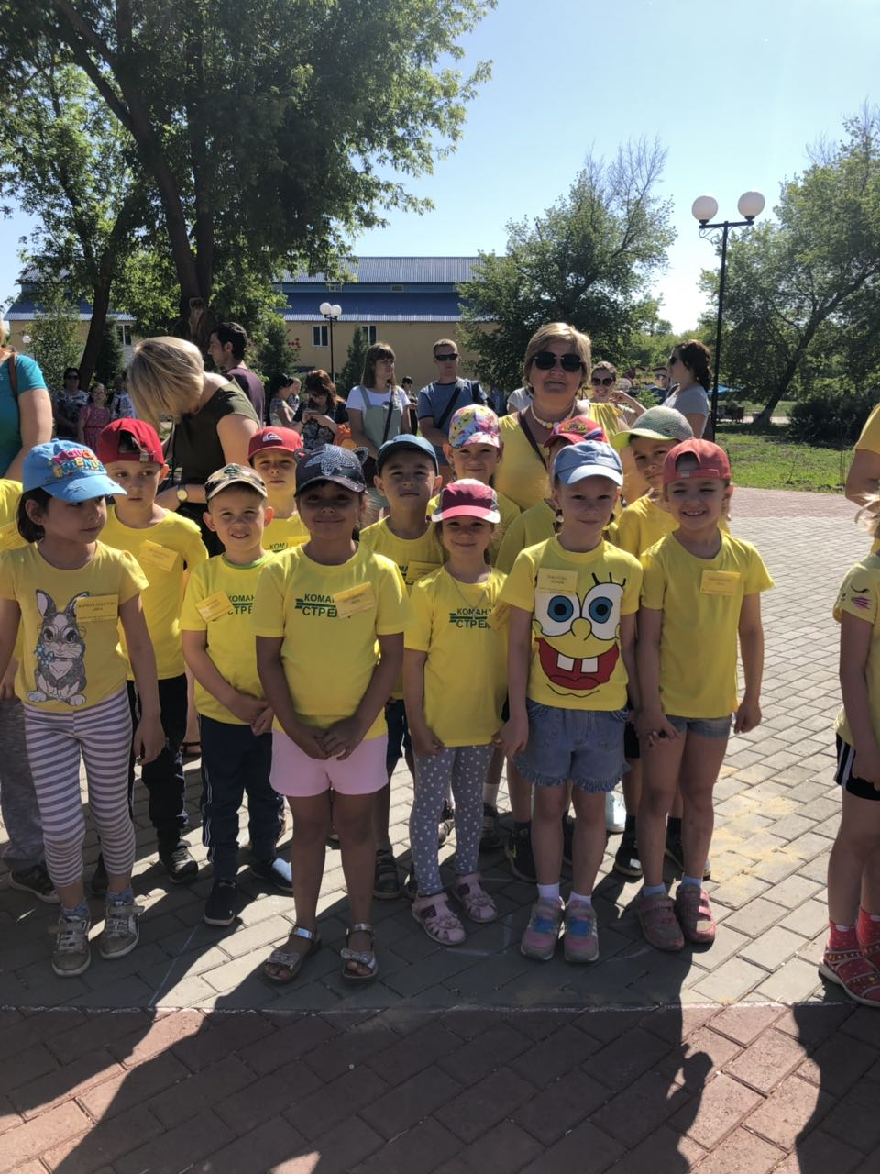
Веселые старты «Большие гонки»

Slide 16
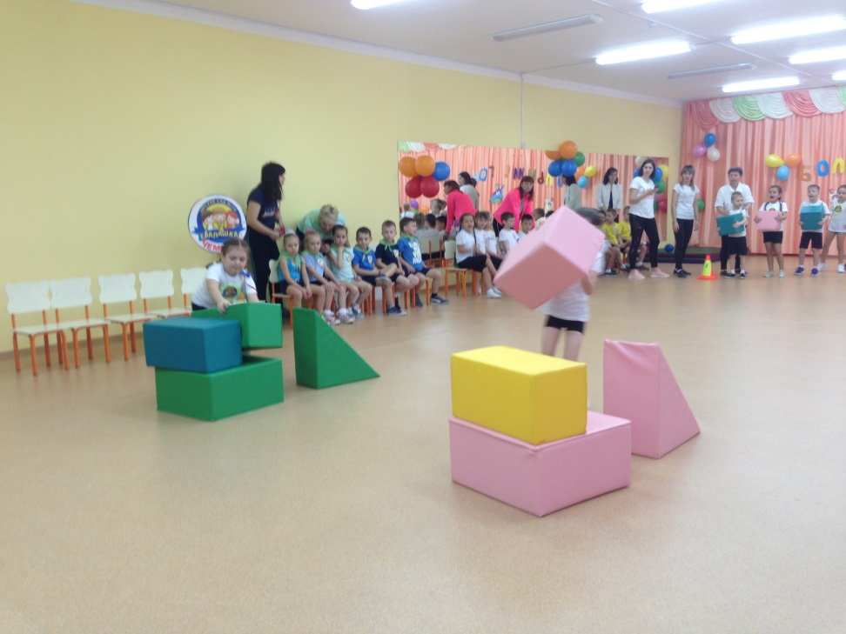
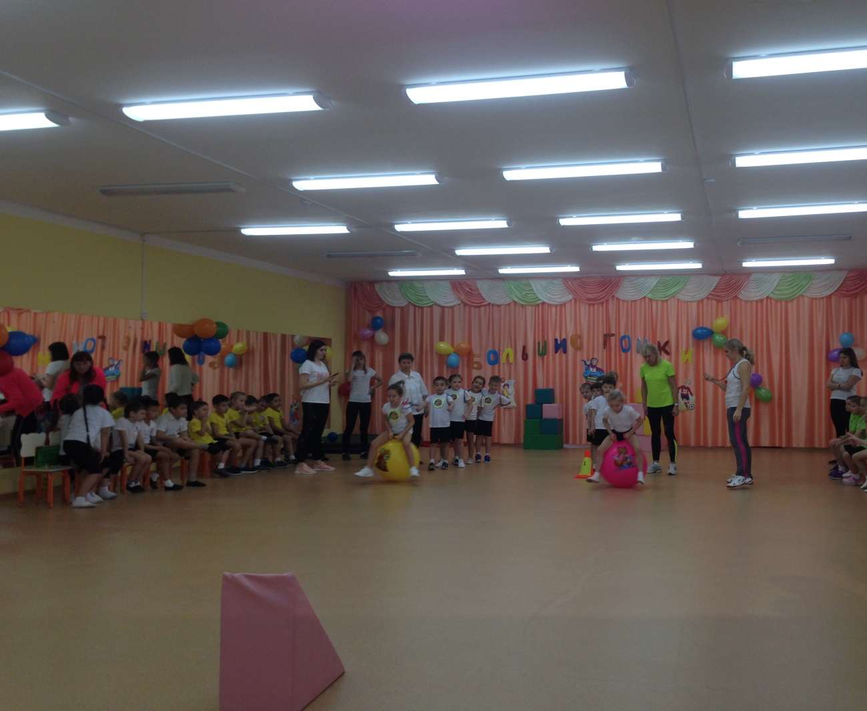

Slide 17
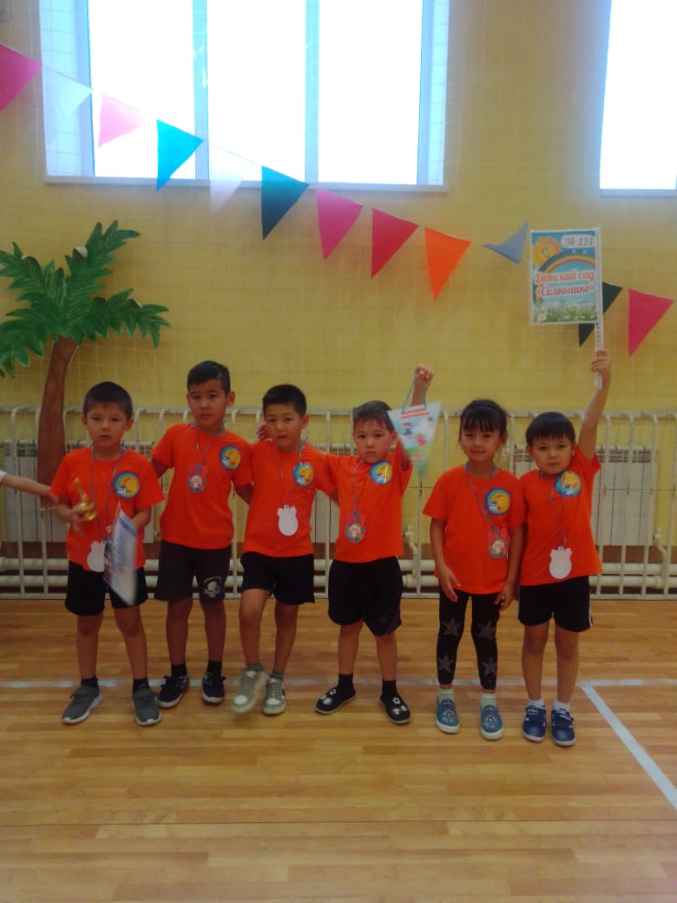
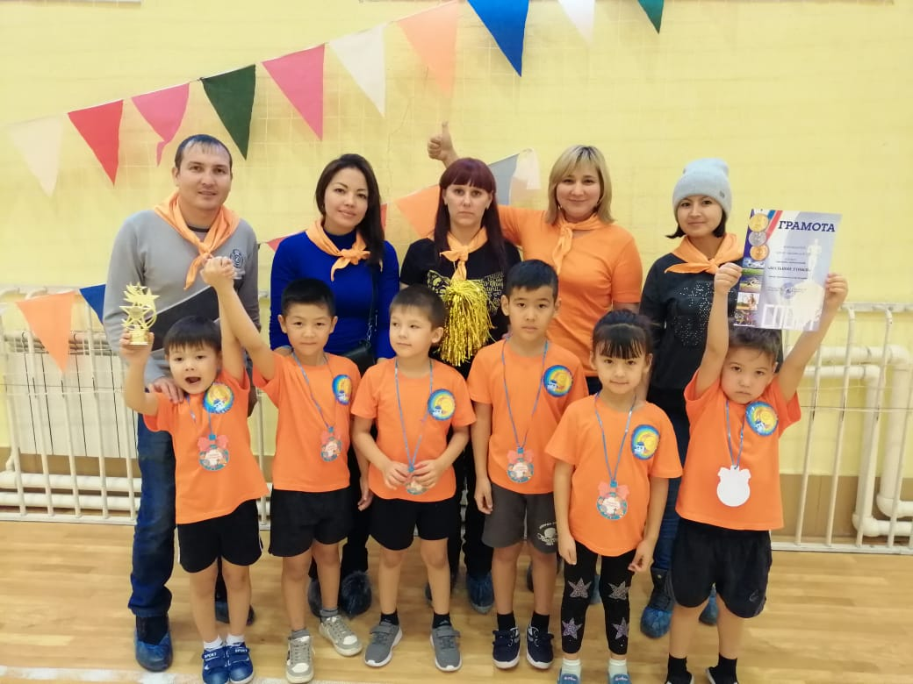

Slide 18
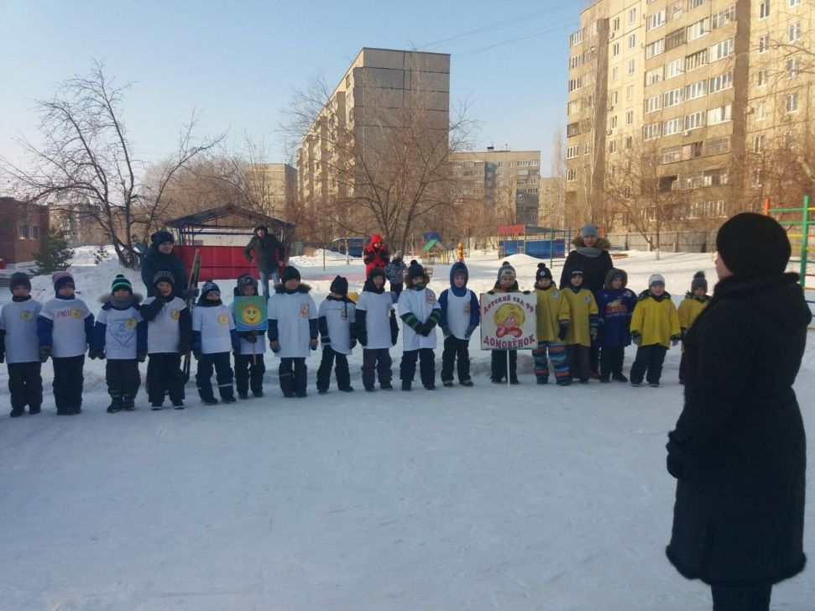
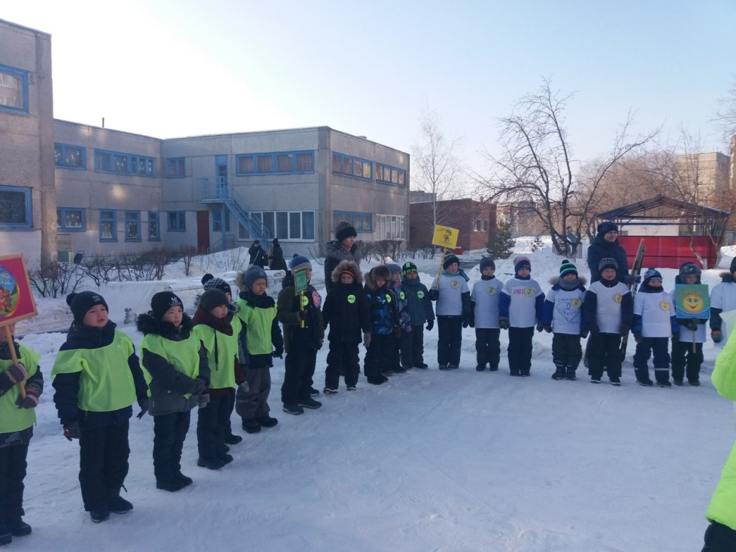
Мини-хоккей с мячом

Slide 19
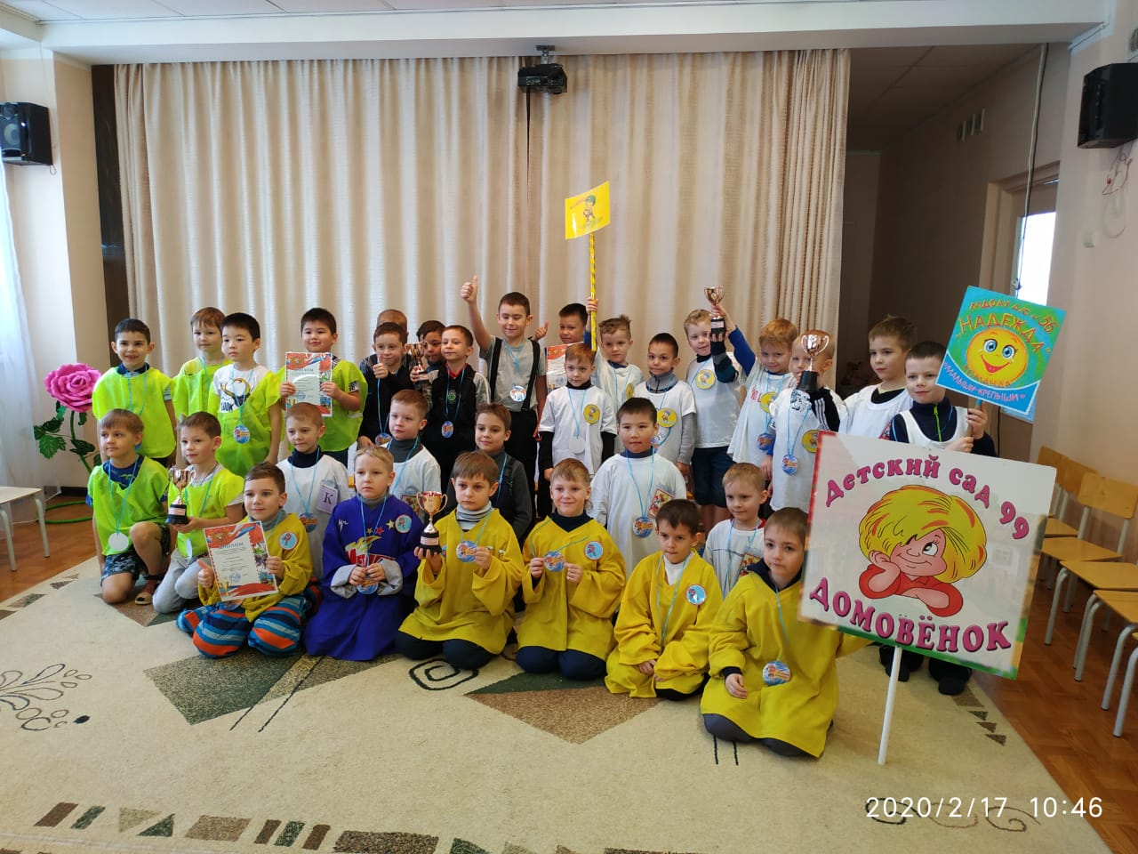
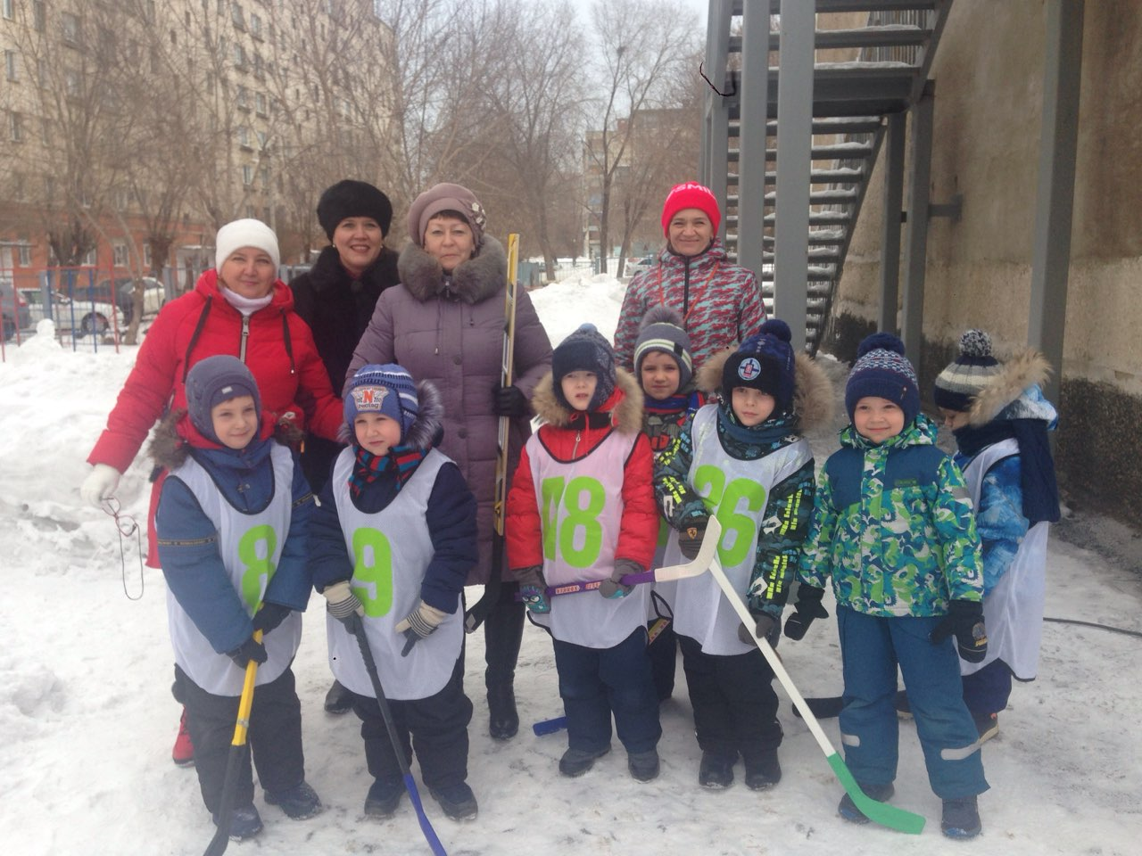

Slide 20
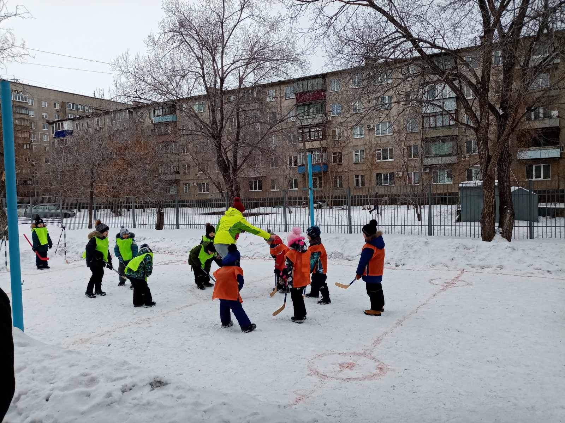
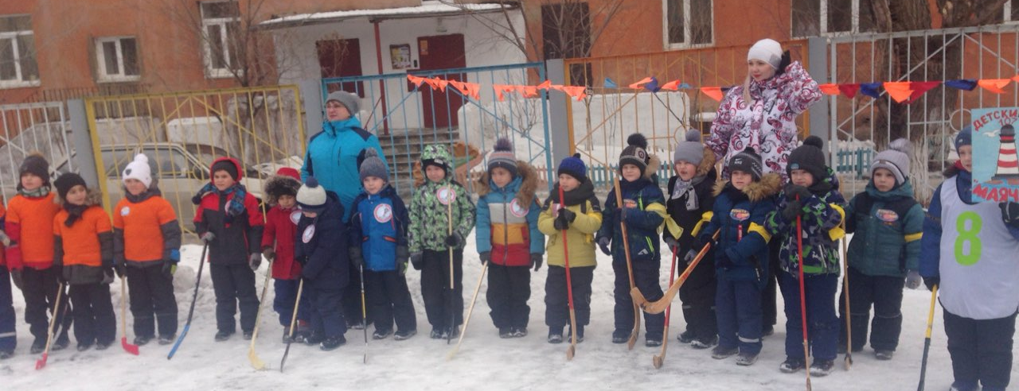

Slide 21
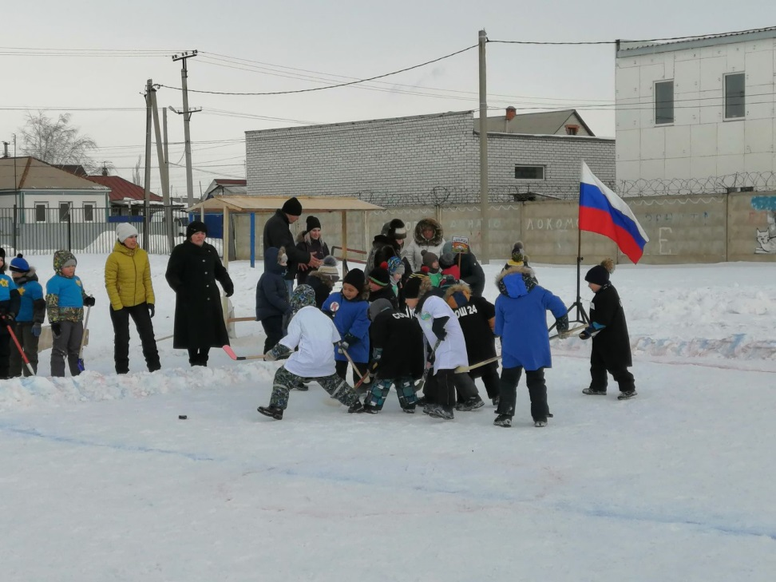
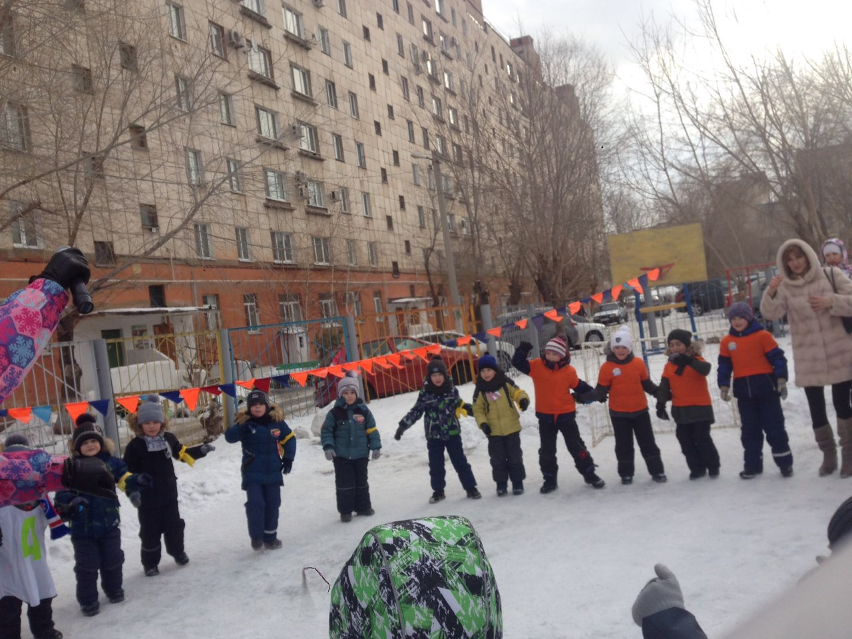

Slide 22
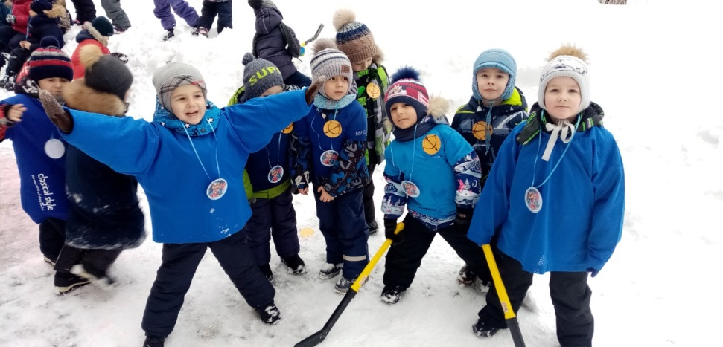
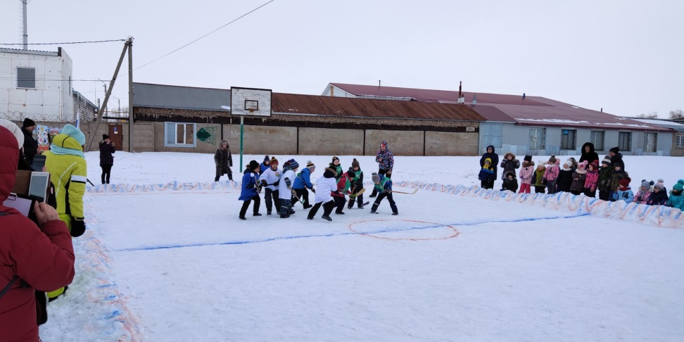

Slide 23
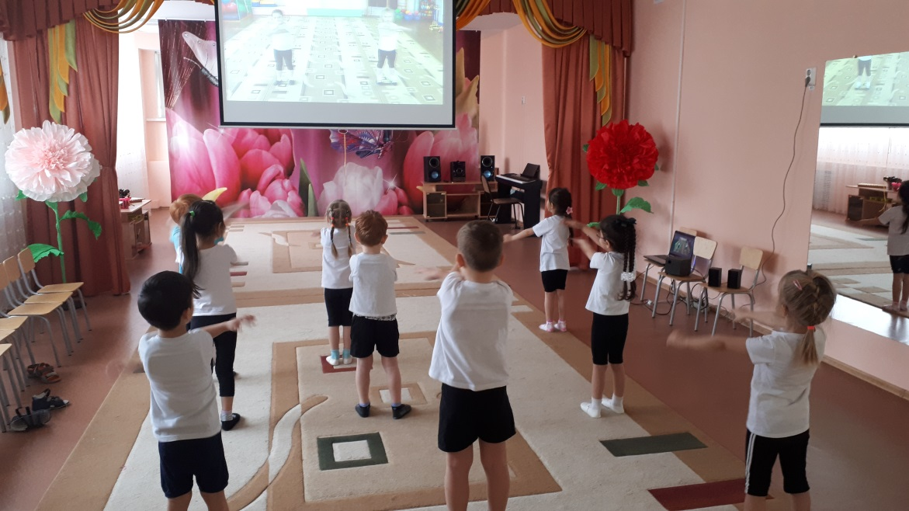
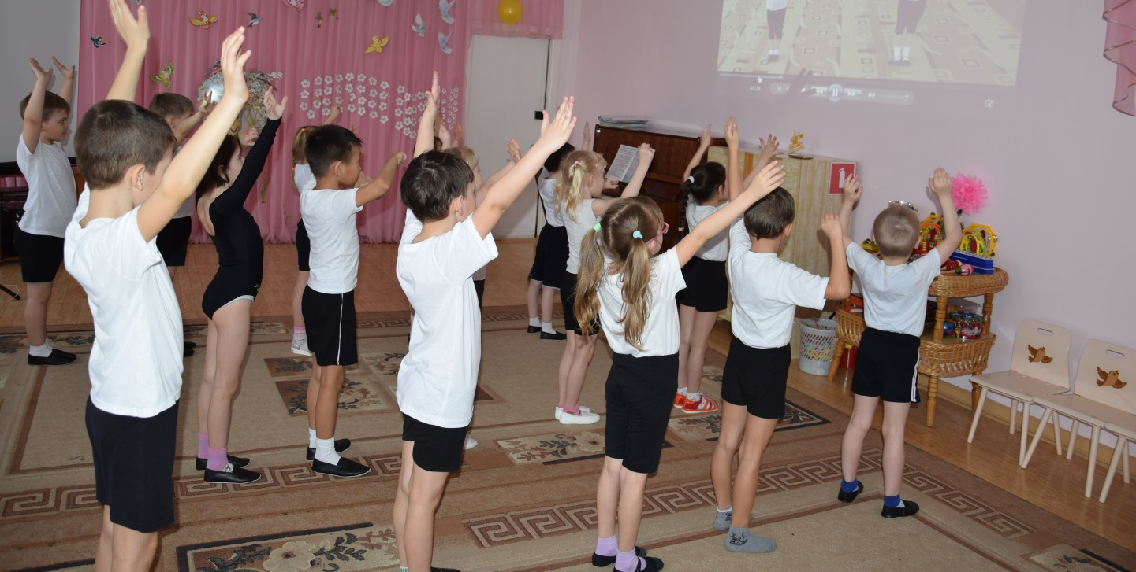
Единая гимнастика

Slide 24
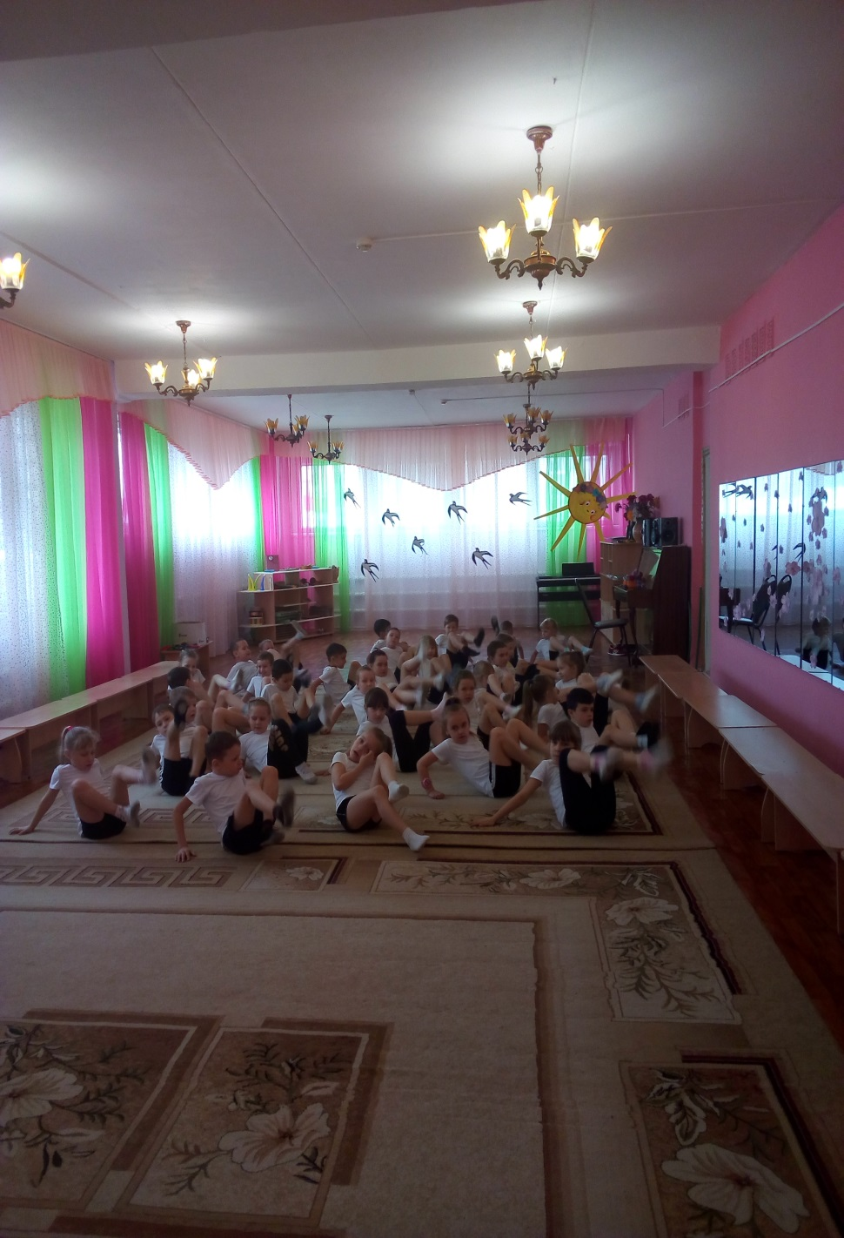
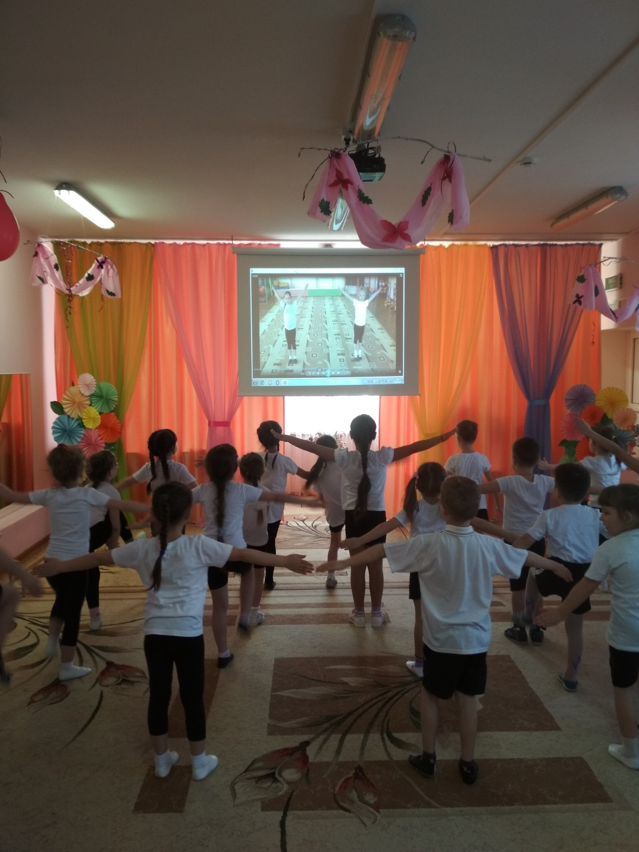

Slide 25
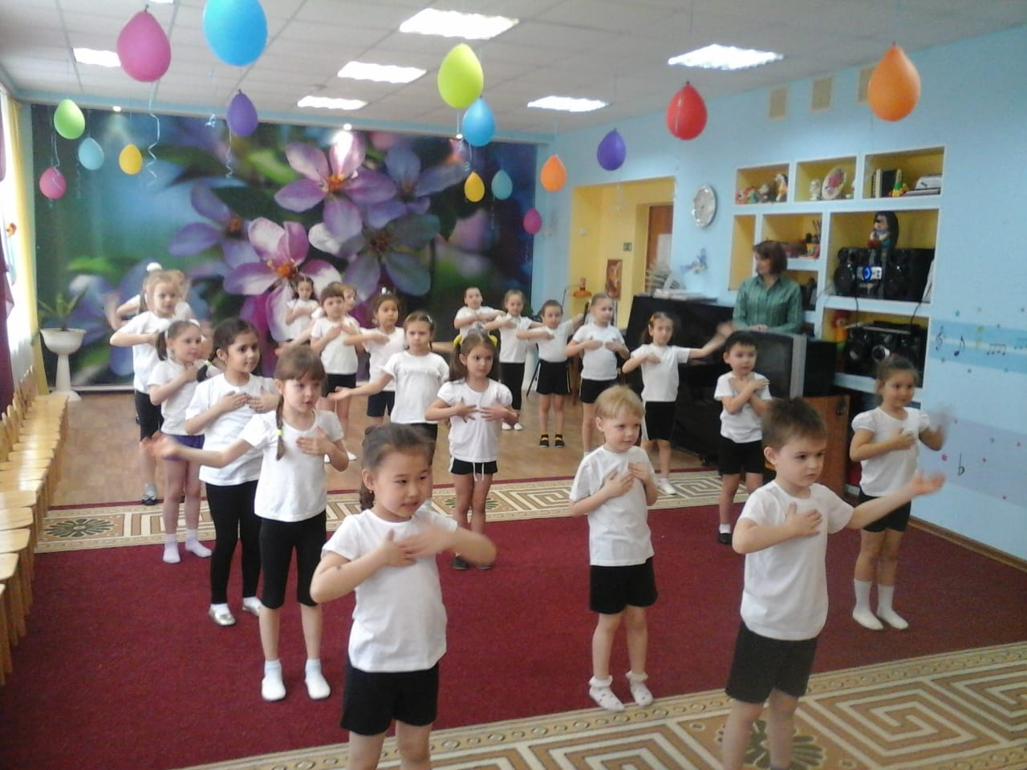
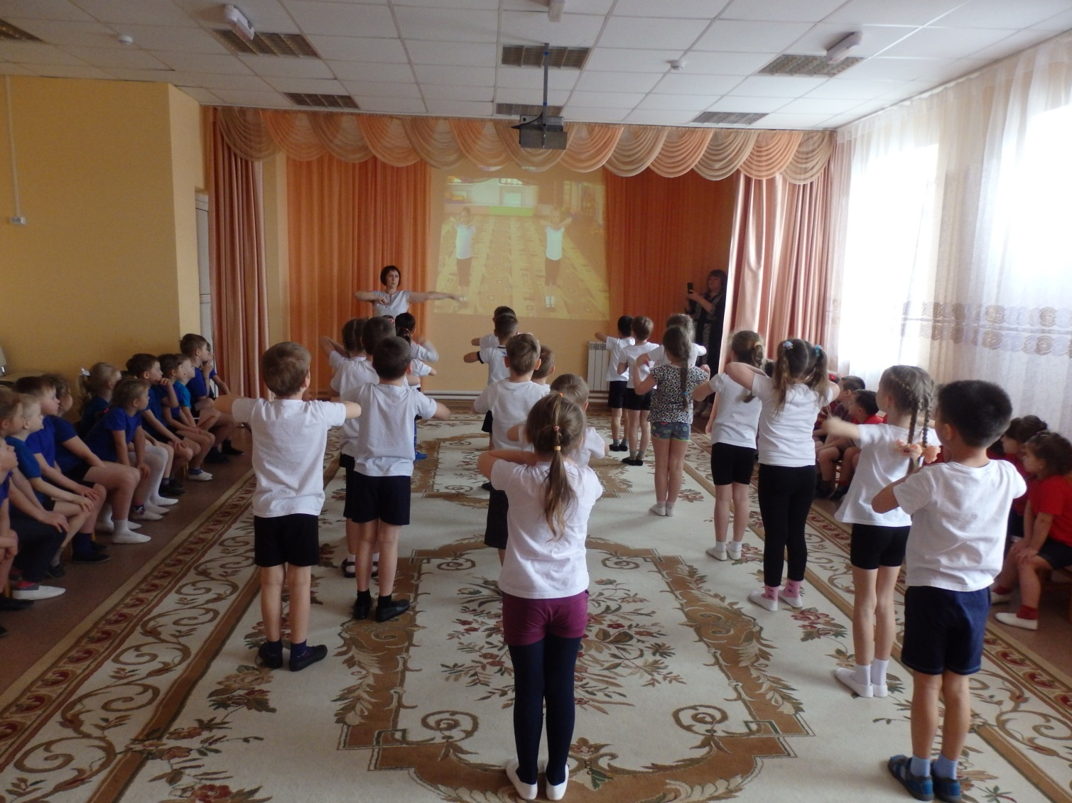

Slide 26
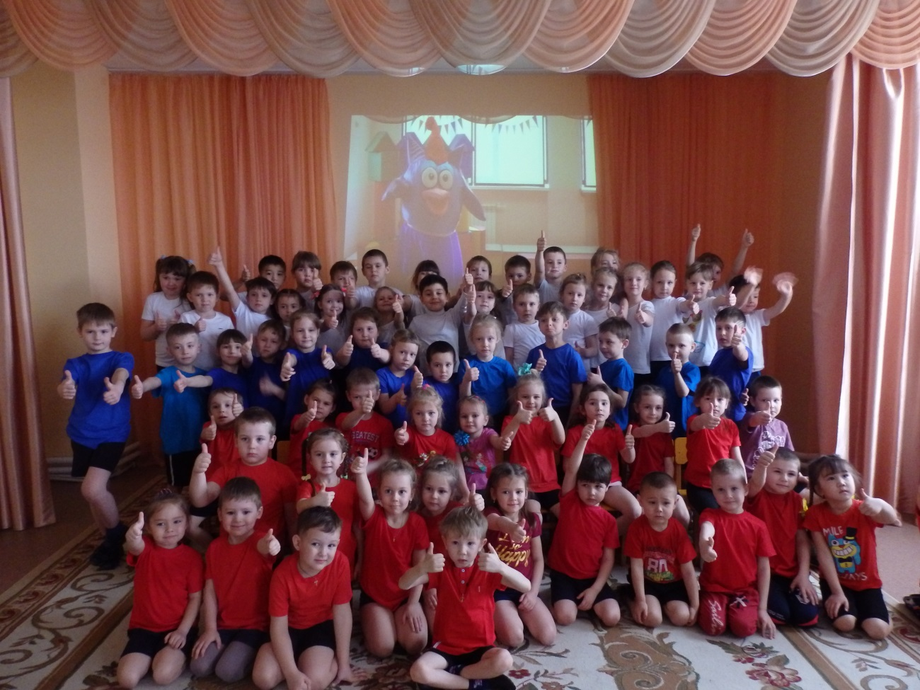
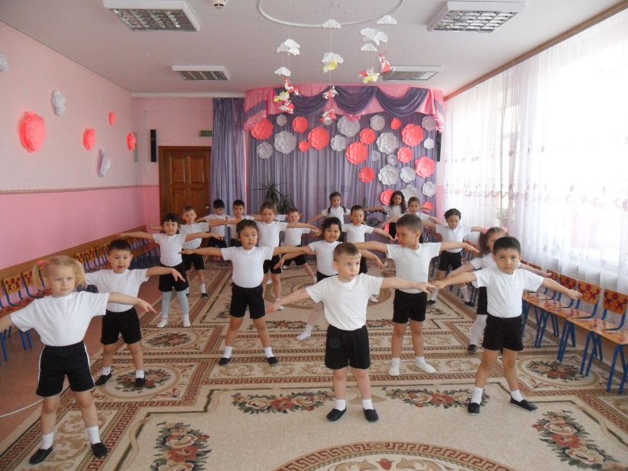

Slide 27
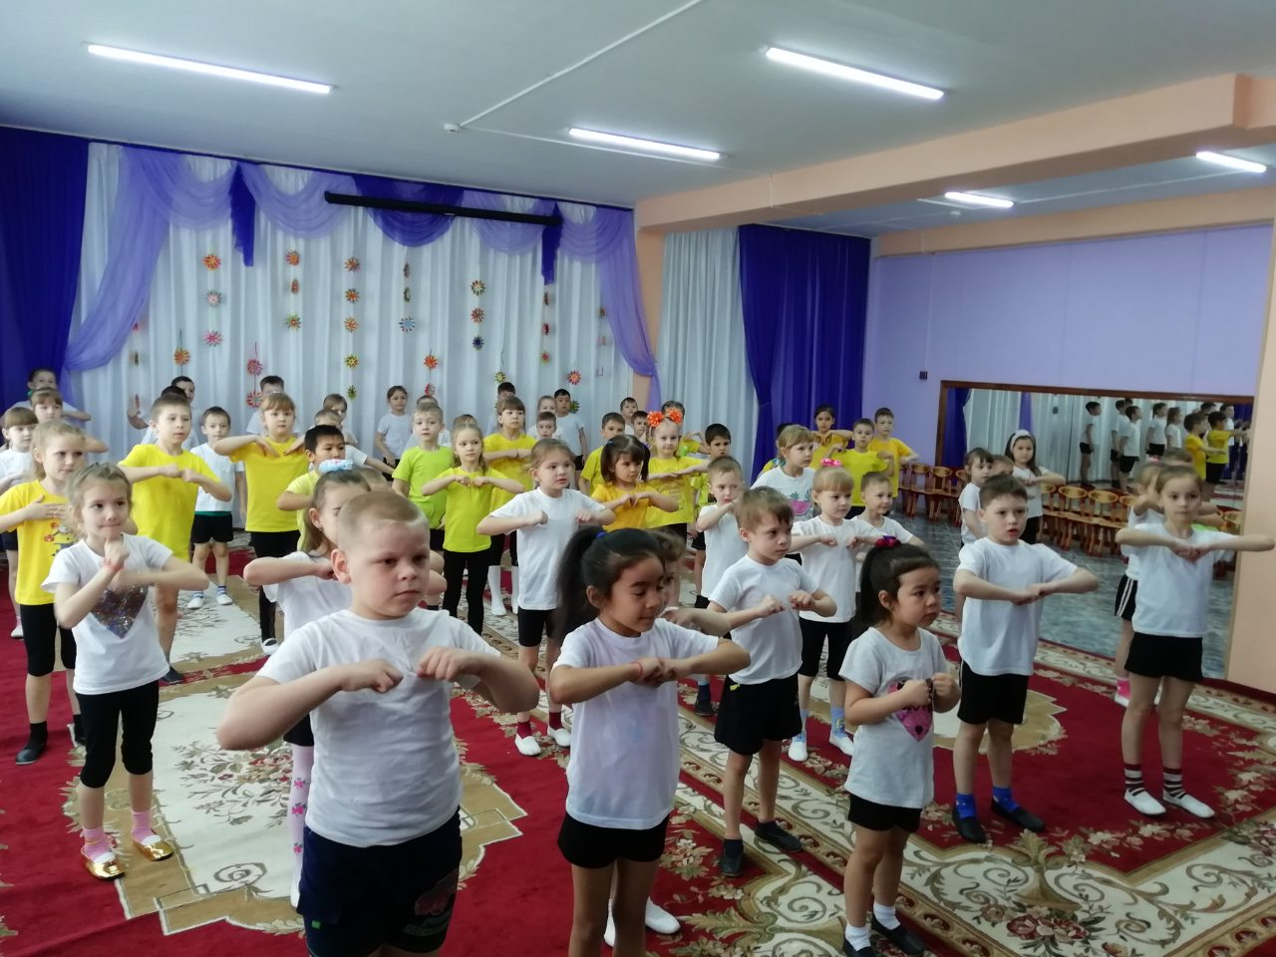

Slide 28
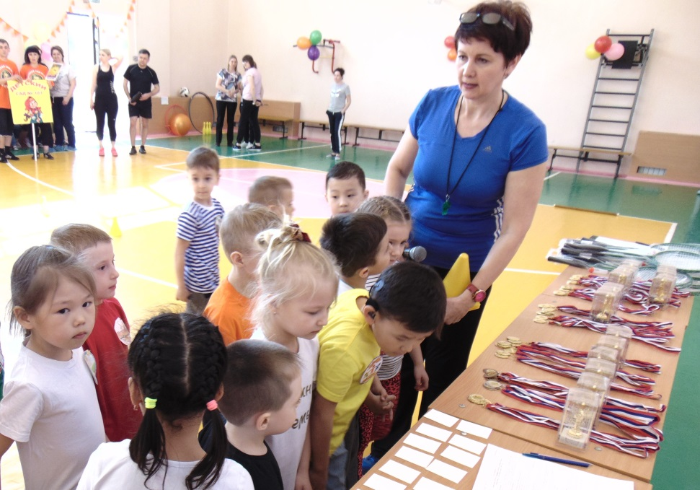
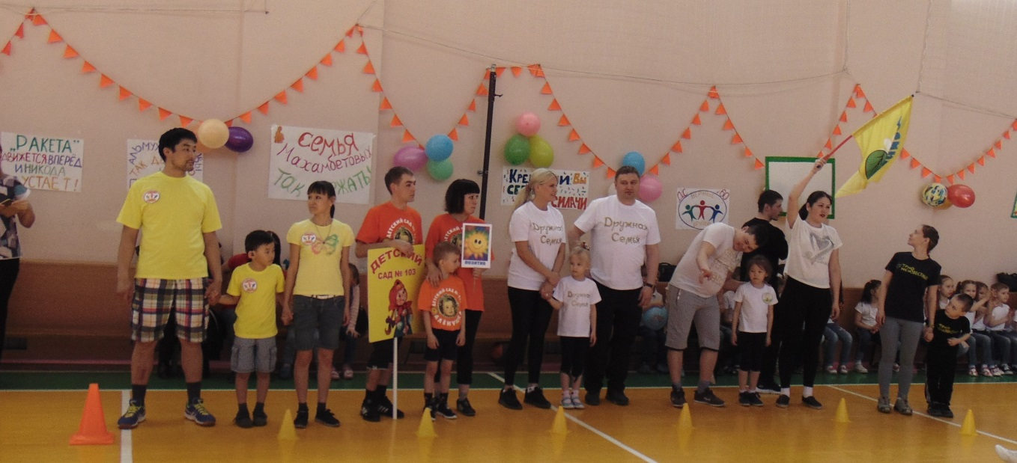
Соревнования среди семейных команд
“Папа, мама, я - спортивная семья”

Slide 29
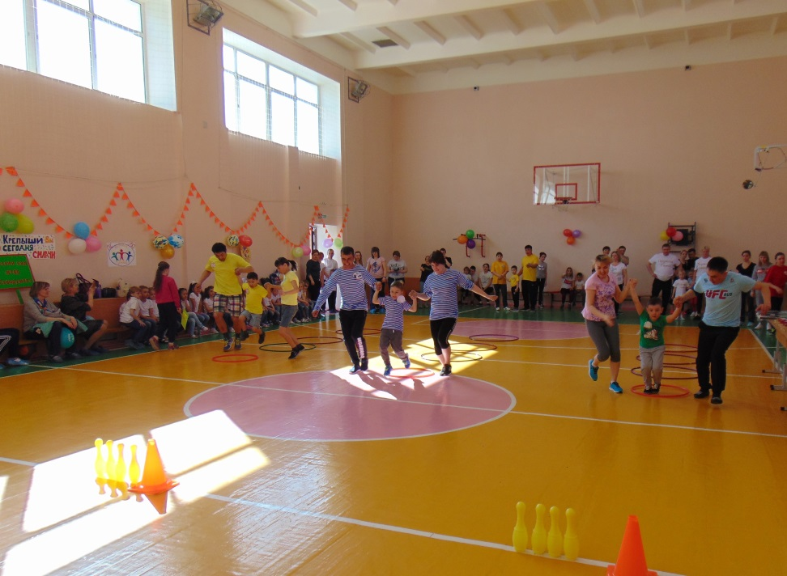
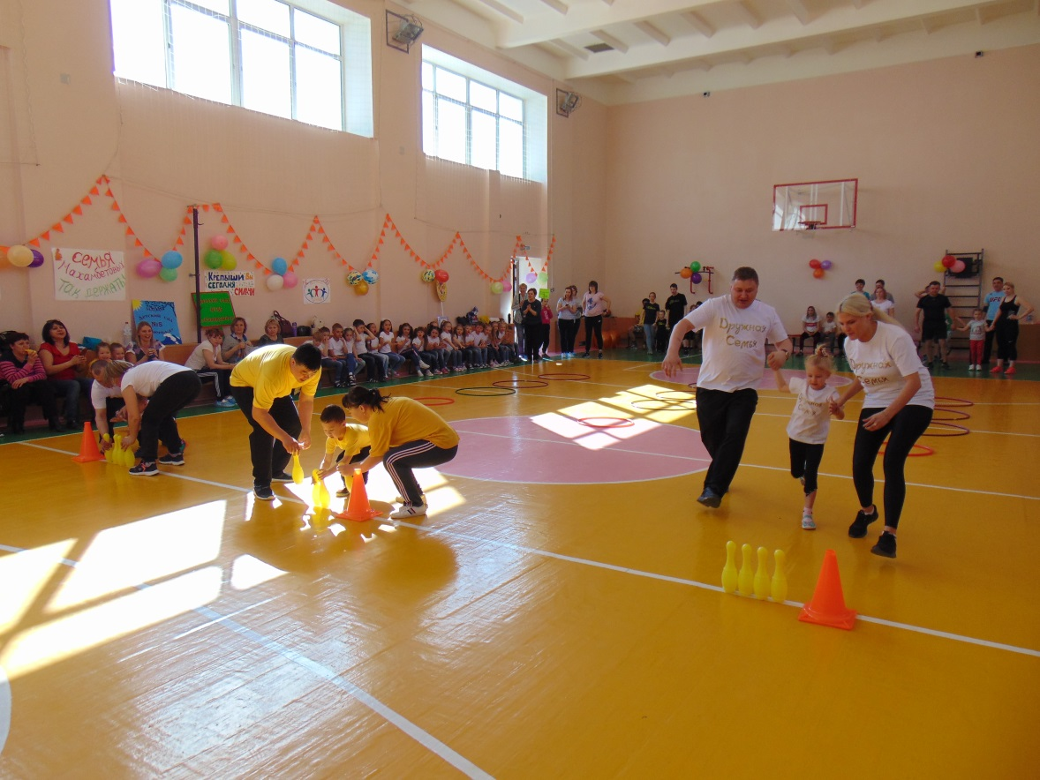

Slide 30
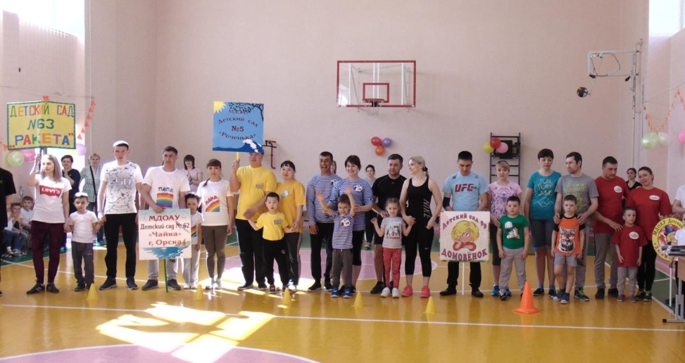
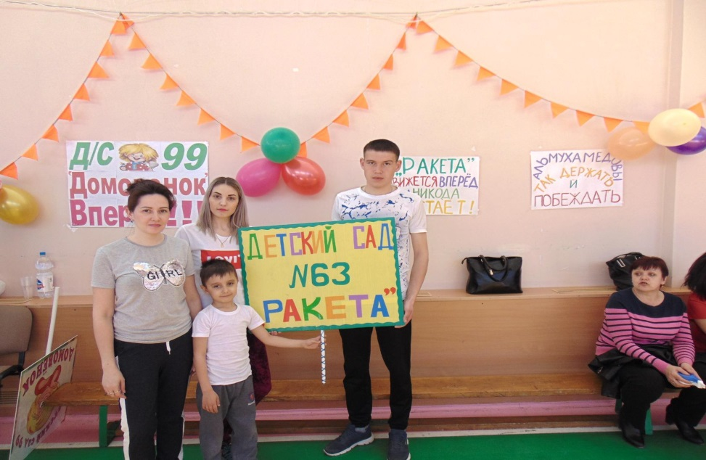

Slide 31
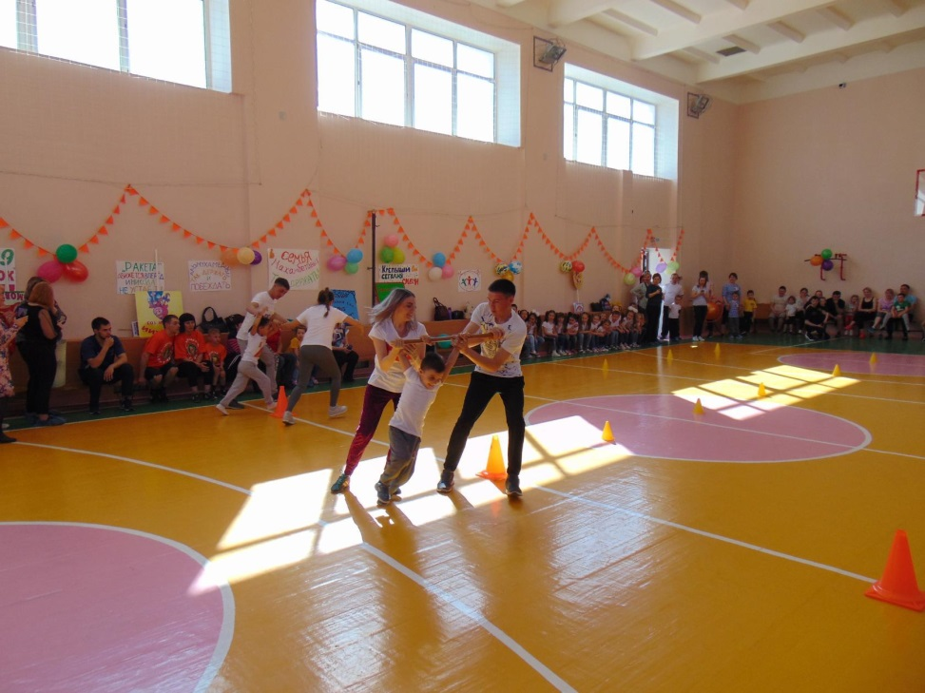
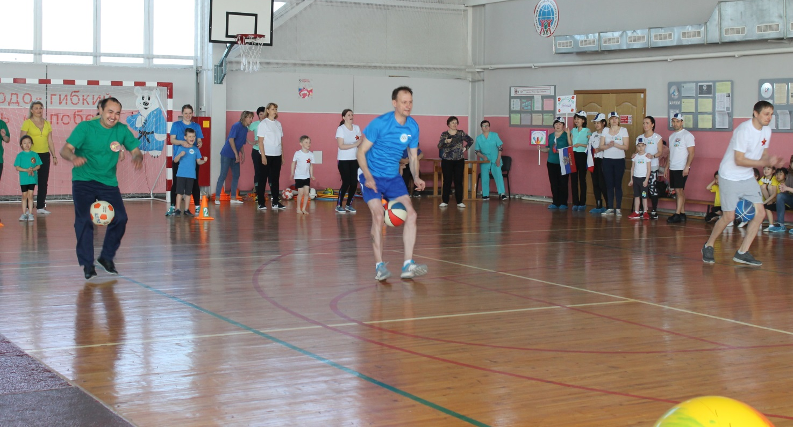

Slide 32
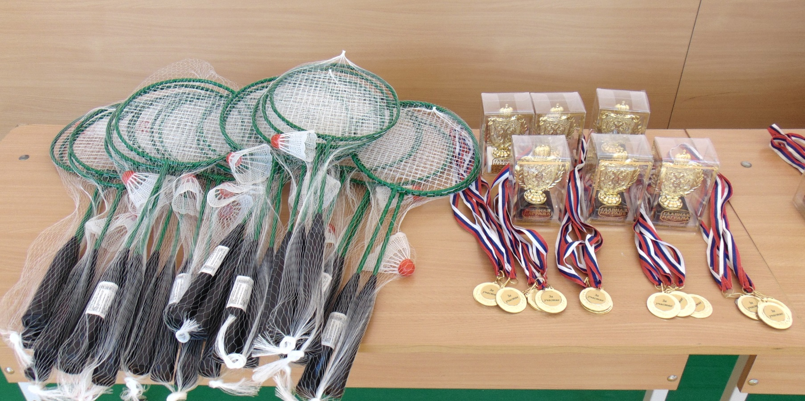
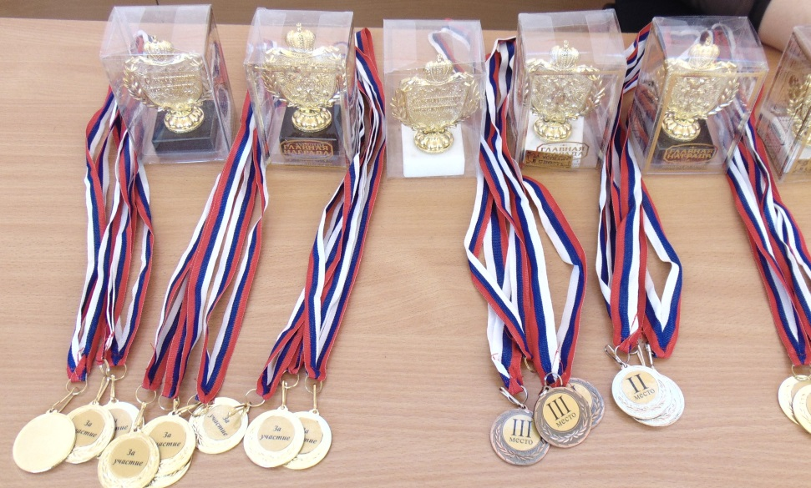

Slide 33
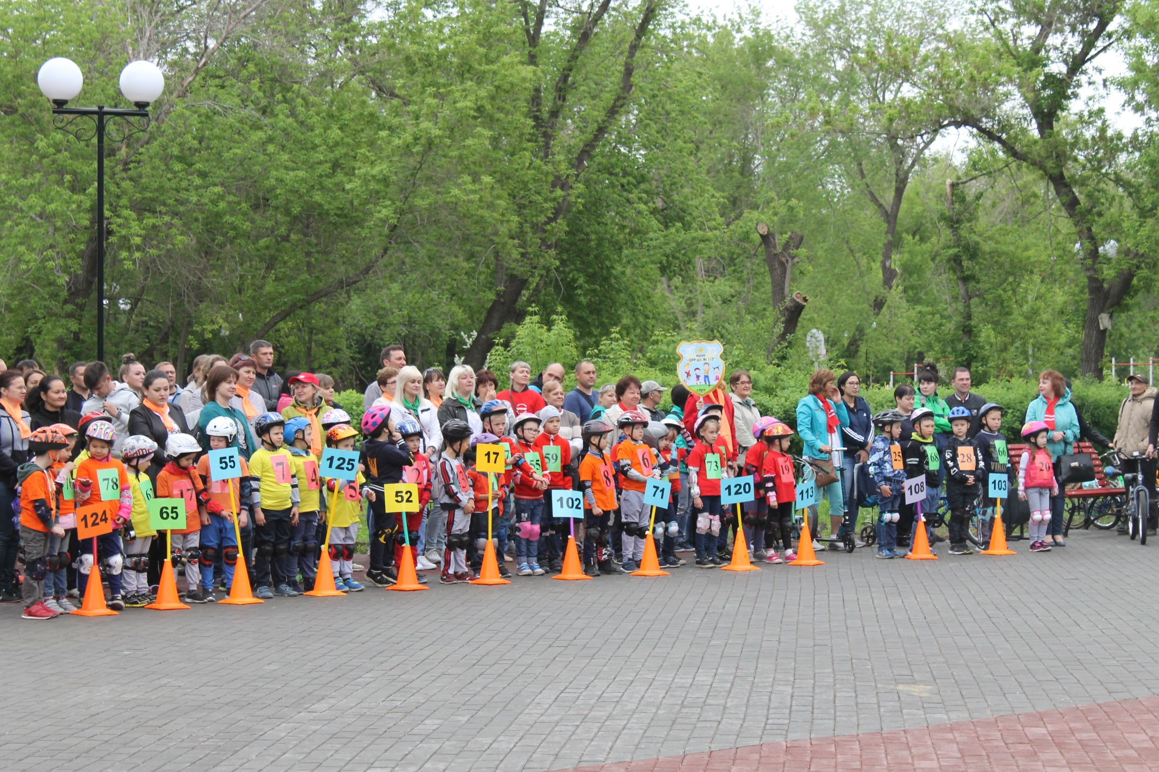
Велогонка

Slide 34
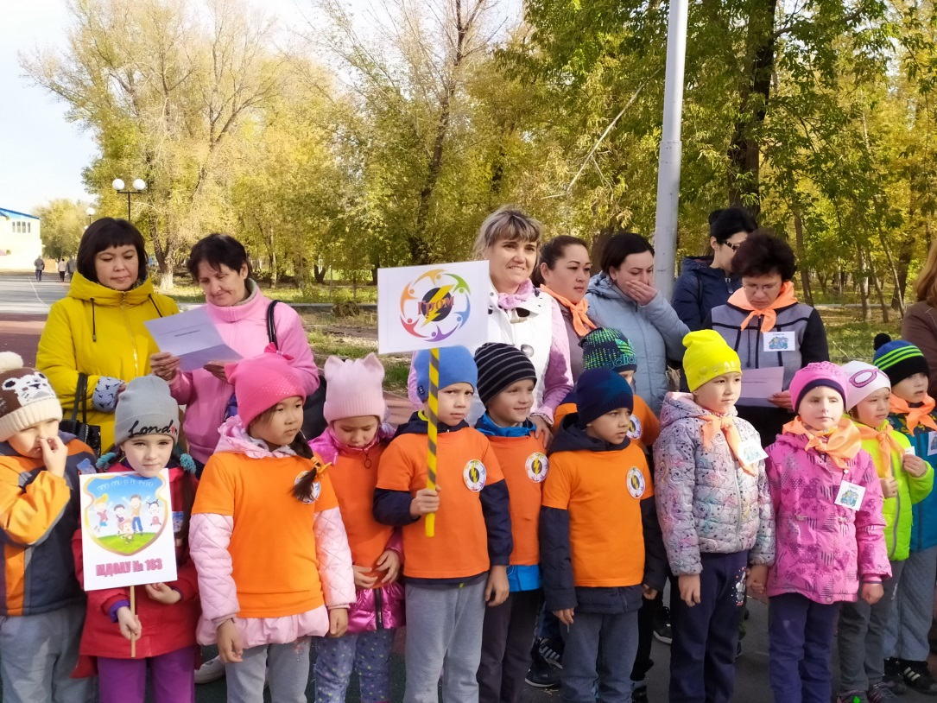
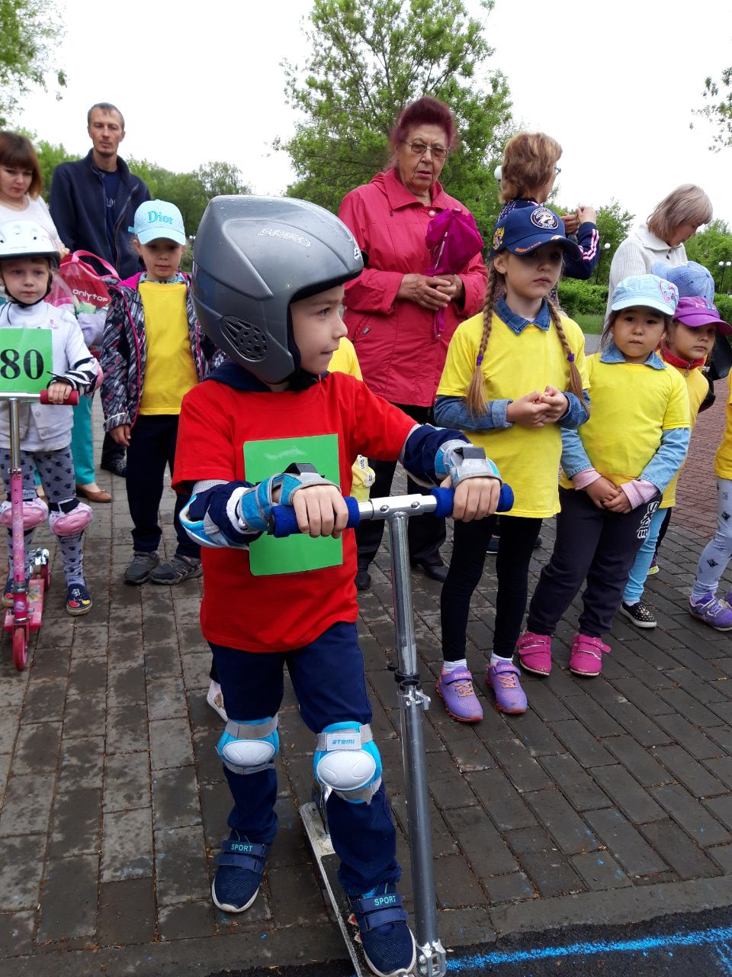

Slide 35
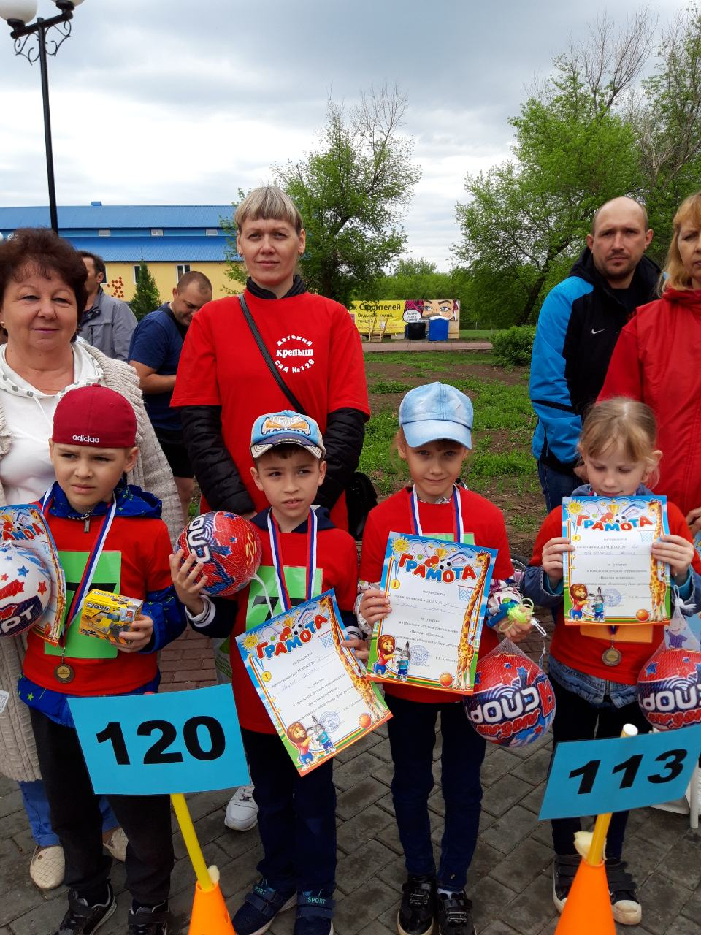
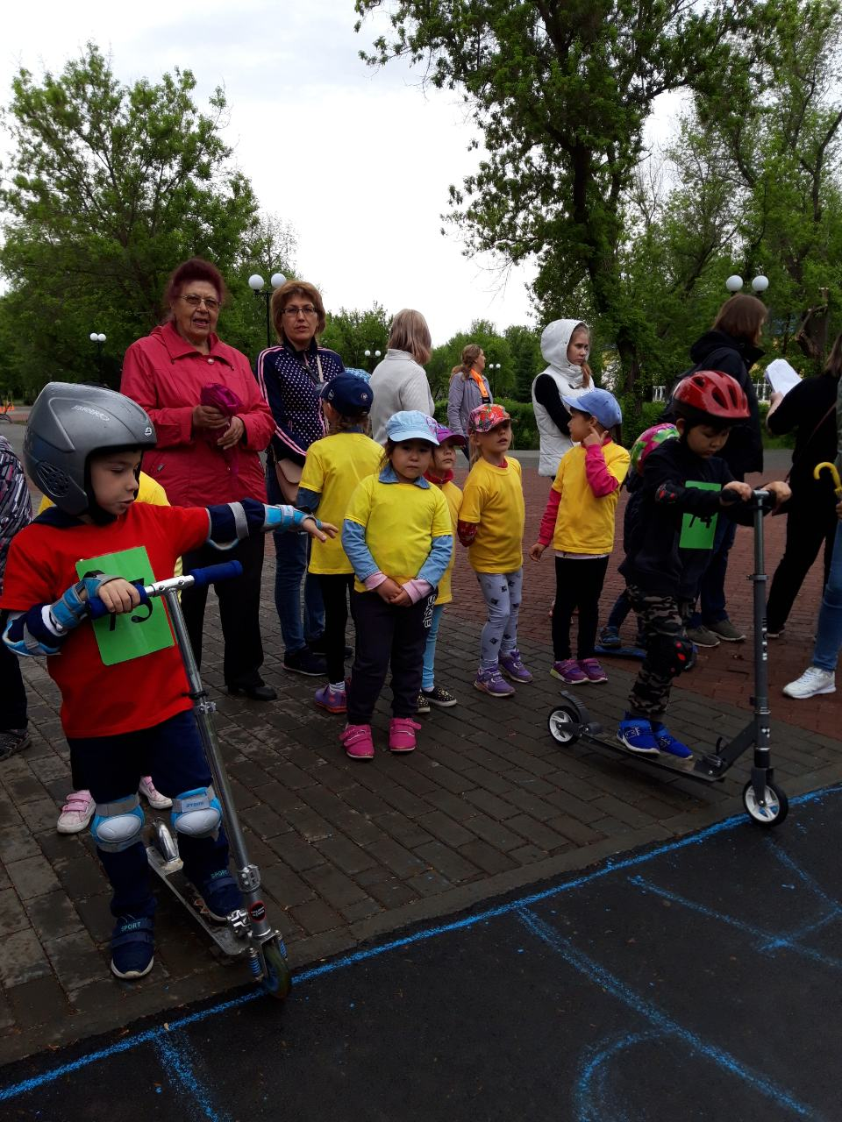

Slide 36



Slide 37



Slide 38



Slide 39


Конкурс рисунков и поделок Спорт глазами детей/ «Я выбираю спорт»

Slide 40



Slide 41



Slide 42



Slide 43
СПАСИБО ЗА ВНИМАНИЕ!

